Slide 1
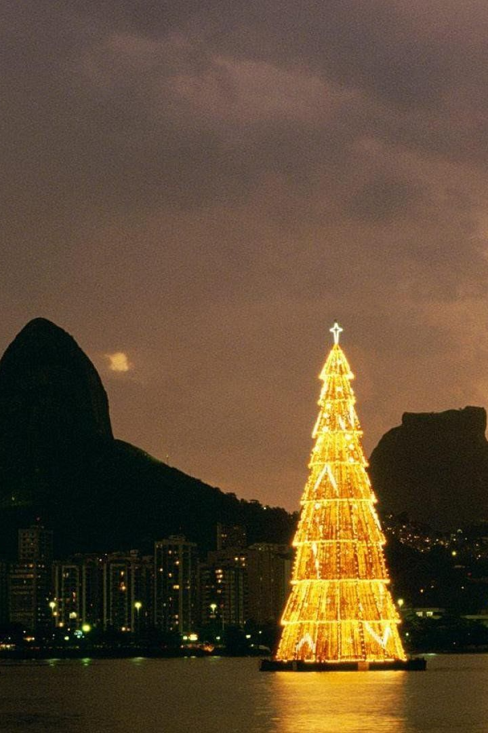

Natal

Slide 2
História do Natal
1
Nascimento de Jesus
O Natal é celebrado em todo o mundo para comemorar o nascimento de Jesus Cristo, que nasceu na cidade de Belém, há mais de 2.000 anos.
Tradições Antigas
2
As celebrações do Natal não são um fenômeno moderno. As tradições natalinas têm uma longa história que remonta aos antigos festivais pagãos de solstício de inverno.
3
Cultura Pop
O Natal tornou-se um feriado comercial popular na cultura pop e é comemorado até mesmo por pessoas que não são religiosas.

Slide 3
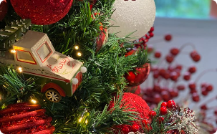
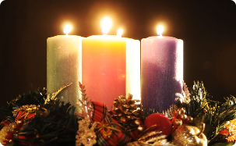
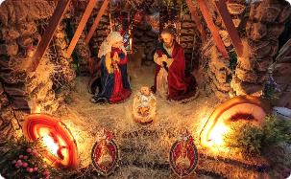
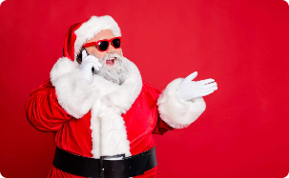
Tradições Natalinas
Árvore de Natal
Calendário do Advento
Presépio
Uma das tradições mais conhecidas atualmente, a árvore de Natal é decorada com luzes e enfeites para celebrar a data.
O Calendário do Advento é um tipo de contagem regressiva que marca os dias que antecedem o Natal.
O presépio de Natal é um conjunto de figuras que retrata o nascimento de Jesus Cristo em uma manjedoura em Belém.
Papai Noel
O personagem de Papai Noel é conhecido como símbolo do Natal e é representado como um velho gorducho, vestido de vermelho.

Slide 4
Comida Típica do Natal
Peru Assado
Rabanada
O peru é visto como um prato principal da ceia de Natal em muitas casas brasileiras.
Sobremesa popular no Natal, a rabanada é feita com pão, açúcar e canela.
Panetone
Bebida Natalina
O panetone é um pão doce tradicional do Natal, feito com frutas cristalizadas e passas.
Existe uma variedade de bebidas alcoólicas e não alcoólicas consumidas durante a época de Natal, incluindo o famoso vinho quente.

Slide 5

Decorações Natalinas
1
Luzes
2
Enfeites
3
Pisca-pisca
A colocação de luzes coloridas em torno da casa e da árvore é uma das tradições mais populares do Natal.
Há muitos enfeites decorativos para o Natal, como bolas coloridas, laços, ornamentos e guirlandas.
Piscas-piscas de Natal são uma escolha popular para a decoração externa da casa.

Slide 6
Troca de Presentes
Origem
Personalização
Confraternização
A troca de presentes no Natal tem sua origem nas tradições cristãs.
O presente escolhido é considerado com carinho e pensando nas preferências do presenteado.
A troca de presentes também simboliza o espírito de confraternização e união que o Natal representa.

Slide 7
Importância do Natal
O Natal é importante não apenas como uma celebração religiosa para os cristãos, mas também como uma oportunidade para reunir amigos e familiares, compartilhar refeições, presentear e lembrar a importância do amor e da generosidade.

Slide 8
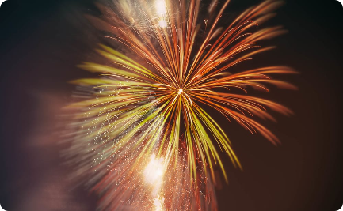
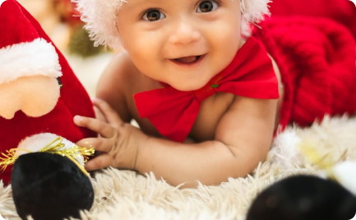
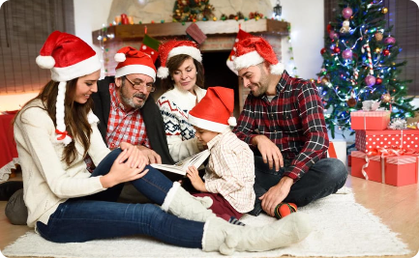
Conclusão
Celebração
Amor
União
O Natal é uma época para celebrar com alegria e entusiasmo.
O Natal é uma época para espalhar o amor e estar perto de pessoas queridas.
O Natal é uma época para agradecer e estar unido com a família e amigos.

